Slide 1
Gods geboden
Bezit is door God gegeven

Slide 2

Opening
Zingen
Psalm 62:7
Bidden
Bijbellezen
Mattheüs 19:16-30

Slide 3

Bijbelstudie
1. Wat wil de jongeling van Jezus horen?
2. Welk antwoord geeft Jezus hem?
3. Wat betekent de opdracht van Jezus voor hem?

Slide 4
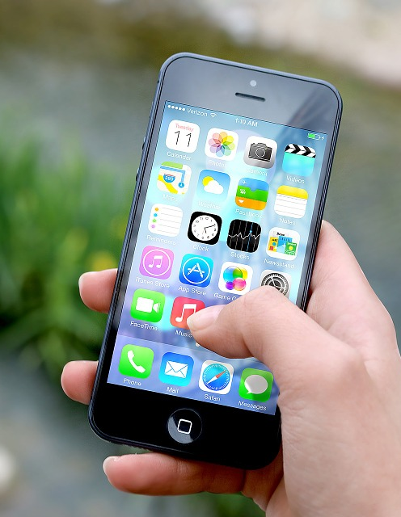
Binnenkomer
Notes:
Laat een catechisant de binnenkomer op pagina 35 voorlezen.

Slide 5
Doelen
Ik weet dat ik door te stelen niet vertrouw op Gods voorzienigheid.
Ik besef dat alles wat ik bezit van God ontvangen is.
Ik deel mijn geld en spullen met mijn naasten omdat ik ze van God ontvangen heb.

Slide 6
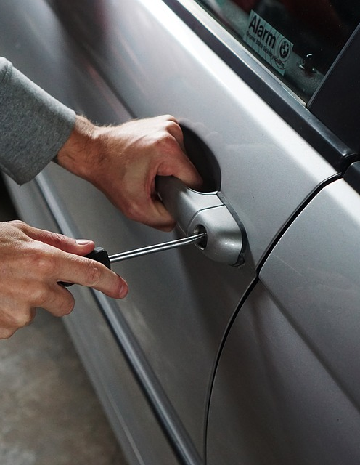
Begrip: Diefstal
Wat is volgens de Bijbel diefstal?
Wat doe je als je steelt?
Begrip: Diefstal
Notes:
Iets van een ander misbruiken tot ons voordeel.
Je vertrouwt niet op Gods voorzienigheid.
Wat doet het met de jongeren dat de definitie van diefstal zo breed is? Voelen zij zich aangesproken? Het punt dat je faalt om op Gods voorzienigheid te vertrouwen bij diefstal mag wel wat verder uitgewerkt worden. Het gaat erom dat we eerder onze eigen stelende handelingen vertrouwen dan dat we door het geloof leven en erop vertrouwen dat God zal voorzien.

Slide 7
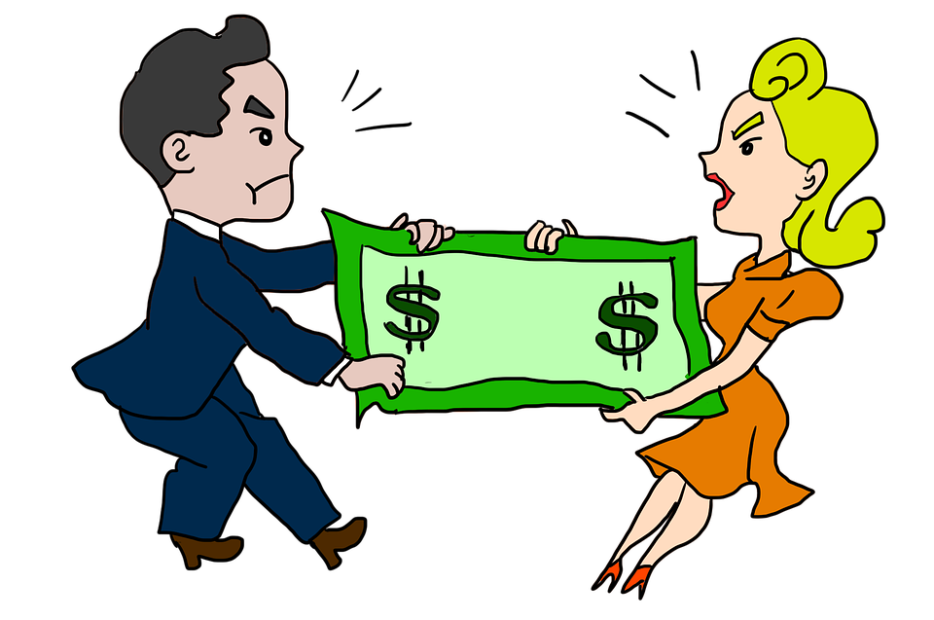
Begrip: Zelfzucht
Waar komt de zonde van diefstal vandaan?
Wat is de grootste diefstal?
Begrip: Zelfzucht
Notes:
Mensen zijn door de zonden op zichzelf gericht, zelfzuchtig, daarom stelen we.
God beroven van Zijn eer.
Ga met elkaar in gesprek en haak eventueel aan bij het voorbeeld van de binnenkomer. Is de andere kant opkijken om zo te zorgen voor eten voor zijn kinderen ook zelfzucht?

Slide 8
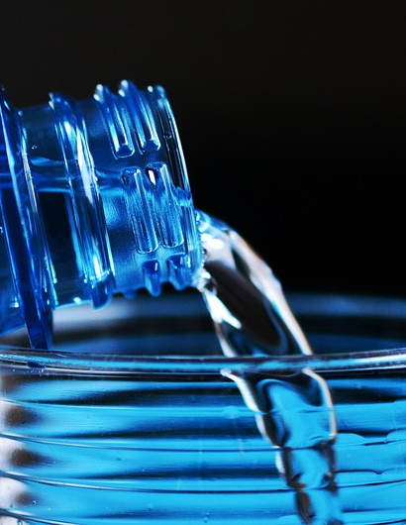
Begrip: Voorzienigheid
Begrip: Voorzienigheid
Wat betekent voorzienigheid?
Noem een aantal voorbeelden van Gods voorzienigheid.
Notes:
Voorzienigheid = God zorgt voor ons.
Schoon water, scholing, medische zorg, elke dag eten en drinken, elke week Zijn Woord horen in de kerk.
Diefstal heeft alles met voorzienigheid te maken (zie begrip 1). Let er op dat de jongeren de term goed begrijpen en kunnen uitleggen wat het is. Zitten we vast aan onze goederen? Hebzucht zorgt ook voor diefstal!

Slide 9
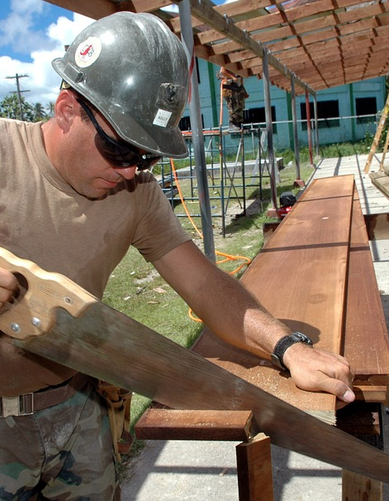
Begrip: Rentmeesterschap
Wat betekent rentmeesterschap?
Welke drie taken zijn er?
Begrip: Rentmeesterschap
Notes:
Wij zijn beheerders van Gods schepping.
Bewaken en beheren. Getrouw je werk doen. Delen van je bezit.
Een lastige term met veel informatie erbij. Neem voor dit begrip de tijd om het uit te leggen. Het laat zien hoe wij als schepselen van God over deze aarde moeten gaan. Hoe gaan wij in het dagelijks leven om met de schepping (afval op straat, eten weggooien, dierenmishandeling etc.)? Kijken wij wel om naar arme mensen? Hoe is onze werkethiek, doen wij alles tot Gods eer of toch meer voor onszelf? Of zijn we als de luiaard uit Spreuken 6 en lopen we de kantjes er vanaf.

Slide 10
Begrip: Betrouwbaarheid
Wat vraagt de Heere van ons?
Hoe heeft de Heere Jezus dit gebod volbracht?
Begrip: Betrouwbaarheid
Notes:
De Heere vraagt ons om betrouwbaar en eerlijk te zijn.
De Heere Jezus heeft zichzelf een dief gemaakt om dieven vrij te spreken.
Hoe zorgen de jongeren ervoor dat ze betrouwbaar zijn? Ook voor meest onbetrouwbare persoon in de wereld is er hoop! Benadruk hierbij de betrouwbaarheid van Gods beloften.

Slide 11
Verwerkingsvragen
Bespreek de verwerkingsvragen op bladzijde 38.

Slide 12
Samenvatting
Diefstal is je naaste benadelen om er zelf beter van te worden.
Diefstal is niet vertrouwen op Gods voorzienigheid.
Diefstal is ook het niet verantwoord omgaan met Gods schepping.
De Heere vraagt om onze bezittingen te delen.
De Heere heeft Zijn Zoon gegeven die voor 100% te vertrouwen is en dit gebod heeft volbracht.

Slide 13

Huiswerk volgende keer

Slide 14

Alternatieve binnenkomer (1)
Notes:
Loop langs de tafels en neem iets ongevraagd van een jongere af. Pen/boek/telefoon/jas of iets dergelijks. Doe dit bij een ander ook. Bespreek plenair wat dit voor gevoel oproept en besteed aandacht aan waarom iemand niet ongevraagd aan jouw spullen komen?

Slide 15
Alternatieve verwerkingsopdracht (1)
Aan wie geef je geld?
Notes:
Wellicht kan er een concreet idee uitgewerkt worden om de naasten van geld en/of goederen te voorzien. Als er een goed idee komt, wijs dan per groep een verantwoordelijke aan die het proces gaat coördineren. Spreek ook af of er iets structureels of iets eenmaligs gedaan wordt.
Suggesties:
- Collectebusje voor catechisatie bestemmen voor een concreet doel.
- Eten koken voor armen in de buurt
- Oude kleding inzamelen en inleveren
- Etc.

Slide 16
Alternatieve verwerkingsopdracht (2)
Wie weet er de meeste goede doelen?
Notes:
Afsluiter 2
Verdeel de groep in kleinere groepjes.
Elk groepje schrijft binnen één minuut zoveel mogelijk goede doelen op.
Welk groepje heeft de meeste goede doelen?
(Als er tijd genoeg is: laat ze de opgeschreven doelen toelichten).
Elk groepje kiest van deze lijst één doel dat zij als meest goede doel zien.
Ze krijgen een halve minuut om de rest van de groep te overtuigen van hun keuze.
Welke groepje is het meest overtuigend?
Denk na: wat kunnen jullie hiermee als groep?

Slide 17
Alternatieve verwerkingsopdracht (3)
Maak een elfje over het diefstal/donatie aan goede doelen:
1 woord
2 woorden
3 woorden
4 woorden
1 woord
Notes:
Maak een elfje over het diefstal/donatie aan goede doelen:
1 woord
2 woorden
3 woorden
4 woorden
1 woord

Slide 18
Alternatieve verwerkingsopdracht (4)
Teken een strip met drie plaatjes voor het geven van geld aan een goed doel. Geef hierin specifiek aandacht aan gedachten die je daarbij hebt.
Notes:
Teken een strip met drie plaatjes voor het geven van geld aan een goed doel. Geef hierin specifiek aandacht aan gedachten die je daarbij hebt.

Slide 19

Stelling
Zie pagina 38.
Stelling

Slide 20
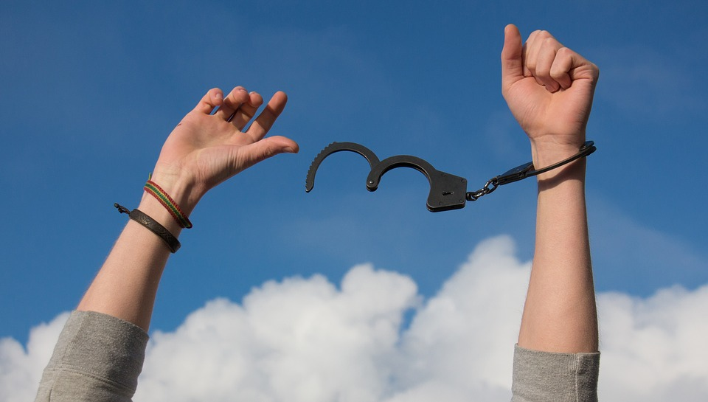
Bespreekopdracht
Bespreek in groepjes van vier of jullie het eens zijn met de stelling: Eens een dief altijd een dief?
Schrijf het op pagina 40.
Bespreekopdracht

Slide 21
Woordweb
Notes:
Probeer goed te sturen als je vraagt naar woorden in het web. Prikkel ze met bepaalde woorden, of dat iets bij ze oproept. Probeer er sowieso ‘achtste gebod’, ‘zelfzuchtig’ en ‘weggeven’ aan de orde te laten komen.

Slide 22
Verhaal

